Slide 1
신문방송과
Copyright@ MODU communications Co. Ltd

Slide 2
본 문서의 저작권은 모두매거진에 있으며,
무단 도용 및 배포 시 처벌받을 수 있으니 반드시 유의 부탁 드립니다.
http://facebook.com/modumagazine
카카오 스토리 ID 검색 : MODU
http://modumagazine.co.kr/
Copyright@ MODU communications Co. Ltd

Slide 3
Copyright
본 자료는 동그라미재단의 지원으로 개발되었으며, 저작권과 일체의 사용권리는 “모두 커뮤니케이션즈”에 있습니다.
Creative Commons License의 "저작자표시-비영리-변경금지(CC BY-NC-ND)"에 따라 비영리 목적의 경우 사용 가능합니다.
http://creativecommons.org/licenses/by-nc-nd/4.0/
Copyright@ MODU communications Co. Ltd

Slide 4
Teacher’s Note:
HOLLAND 적성 검사
이 검사는 미국의 저명한 진로 심리학자인
John L.Holland의 이론에 근거하여 제작된
검사로서 6가지 유형으로 직업군을 분류한
뒤 직업적인 특성과 각 직업 종사자들의
성격⋅흥미를 연구하여 정립되었다.
일반적으로 검사를 통해 점수가 높게 나온 진로(흥미)유형에 따라 일치하는 유형의 전공학과와 추천 직업군이 선정되는 방식이다.
유의점
홀랜드 육각형이 절대적인 지표는 아니며,
단지 대표적인 6가지 유형으로 사람들을
분류해 볼 수 있고,
그 중에서 해당 학과에 잘 적응할 수 있는
가능성을 가진 유형을 체크표시한 것임
참고
홀랜드 적성검사
1. 진로 발달 검사(초등학생, 흥미검사
-어느 부분에 흥미가 많고 발전 가능성이 있는지)
2. 진로 탐색 검사(중/고등학생, 흥미검사)
3. 진로적성검사(고2 이상, 능력 검사
-무엇을 잘 할 수 있는지, 잘 하고 있는지)
Teacher’s Note:
신문방송과는 기업형, 예술형과 잘 맞는다!
기업형 : 언어적성이 높은 유형으로 지배력,
통솔력, 지도력이 있으며, 말을 잘하고, 주장적, 설득적이며, 경쟁적, 야심적이다
예술형 : 창의적 적성이 높은 유형이다. 상상력,
감수성이 풍부하며, 자유분방하고 독창적, 개방적이며 개성이 강하다. 자유와 개성을 추구한다.
S
사회형
사회성, 친화성
기계적성,
신체활동
R
실재형
I
탐구형
사고력,
학업성적
홀랜드
6각형
A
예술형
C
관습형
성실성,
구체성
독창성,
심미성
E
기업형
외향성, 설득력
Copyright@ MODU communications Co. Ltd

Slide 5
흥미&적성 키워드
호기심
아이디어
변화
신문
방송과
미디어
콘텐츠
창의력
분석
표현력
Copyright@ MODU communications Co. Ltd

Slide 6
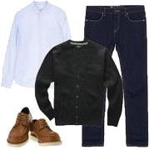
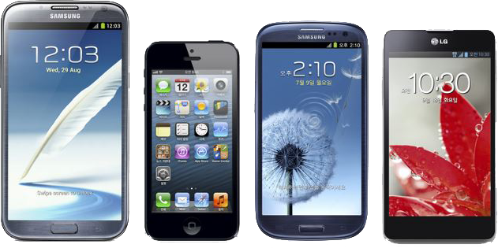
해보기
Teacher’s Note:
광고VS홍보
광고 : ‘돈’을 내서 판매를 촉진하는 행위
홍보 : 돈을 내지 않고 상품을 알리는 것
한 가지를 택해서 광고(TV/신문)를 기획해보자
옷
스마트폰
화장품
생각해보기
Q.미디어의 주요 역할은 무엇일까?
예) 스마트 폰
- 어떤 모델?
- 어떤 특징을 강조?
- 어떤 문구를 활용?
Copyright@ MODU communications Co. Ltd

Slide 7
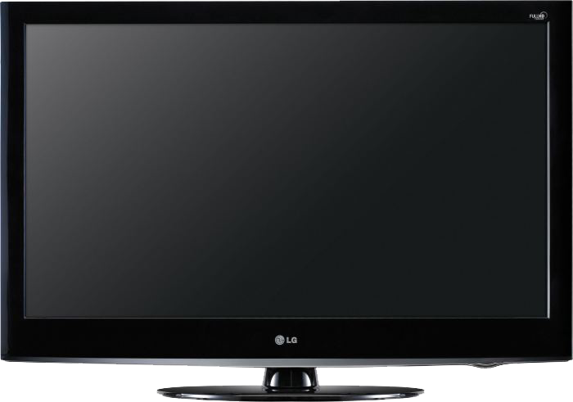
신문방송학과는?
신문, 방송, 영상 등 기존 미디어를
이론 및 실습을 통해
탐구하는 학문
미디어 문화, 대중 매체
발전에 기여하는
전문인력 양성
Copyright@ MODU communications Co. Ltd

Slide 8
그럼 무엇을 공부하나요?
Copyright@ MODU communications Co. Ltd

Slide 9
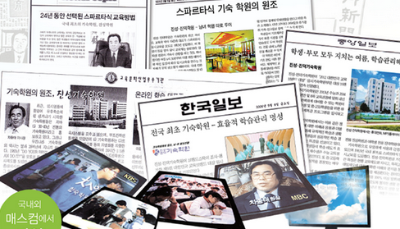
01_매스컴원론
Teacher’s Note:
*매스컴 : 대량 전달의 뜻으로 매스 커뮤니케이션(mass communication)의 준말. 대중을 일정한 행동으로 몰기 위해 매스 미디어를 통해 사회 현상과 대인 관계에 대한 마음가짐을 전달하고, 그 사회적 태도나 이데올로기를 은연중에 소기의 방향으로 바꾸어 가는 활동
뉴스, 신문 등을 읽고 많은 사람들은 정보를 얻고, 기뻐하거나 분노하며 어떤 사람들은 다른 사람들을 선동하기도 해. 이러한 매스컴에 대한 학문!
궁금하지?
매스커뮤니케이션의 본질, 사회적 기능과 효과에 관한 기초이론,
미디어 전망 등을 소개, 현대사회-매스커뮤니케이션 관계
Copyright@ MODU communications Co. Ltd

Slide 10
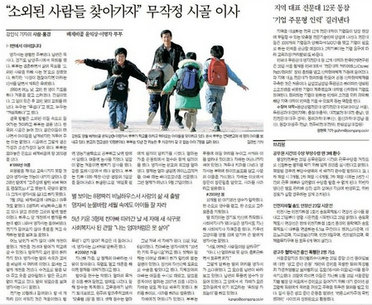
02_기사 작성과 편집
Teacher’s Note:
기사는 많은 사람들이 팩트(fact)로 믿는
강력한 미디어인 만큼 효과적이고
올바른 기사 작성에 관한 지식을 쌓아야겠지
효과적인 기사 작성 방법을 익힘
→ 기자가 되기 위한 첫 걸음마
Copyright@ MODU communications Co. Ltd

Slide 11
03_영상 제작과 실습
Teacher’s Note:
영상 제작 프로그램
예) 베가스, 에프터 이펙트…
학교 폭력 예방 UCC 금상 수상작
강원대학교 신문방송학과
(http://www.youtube.com/watch?v=biwuzspvvvs)
영상 제작에 쓰이는 프로그램 사용법을 익힘 &
자신이 원하는 영상을 촬영 및 편집
Click
Copyright@ MODU communications Co. Ltd

Slide 12
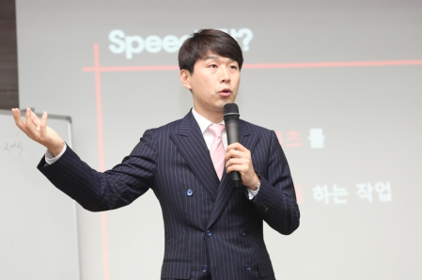
04_스피치 커뮤니케이션
Teacher’s Note:
21C에 스피치는 기본!
자신의 의견을 제대로 표현할 줄
알아야 해
공식 석상에서 프리젠테이션 할 때의 말하기 기술
Copyright@ MODU communications Co. Ltd

Slide 13
05_카피라이팅
Teacher’s Note:
같은 상품을 두고 A 문구를 본 사람들은 지갑을 열었고 B 문구를 본 사람들은 그냥 지나쳤다면 그 이유는 무엇일까? 사람의 마음을 얻는
광고 문구는?
신문, 잡지 등에 실리는
광고에 사용되는 문구를 쓰는 기술
Copyright@ MODU communications Co. Ltd

Slide 14
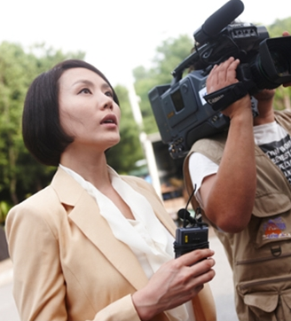
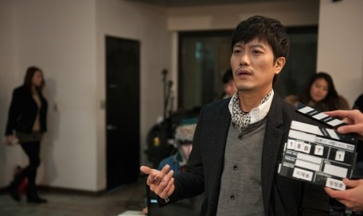
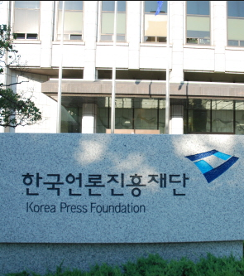
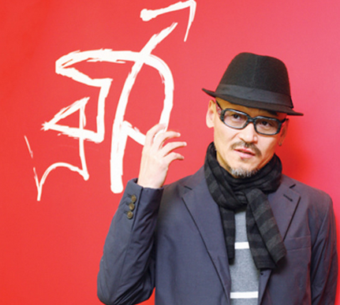
졸업 후 어떤 일을 할 수 있나요?
Teacher’s Note:
주로 언론사에서 일을 하지만
그 밖에도 다양한 진출 분야가 있어.
한국언론재단
감독/배우
광고 기획사
언론사(PD, 기자..)
연예 기획사
Copyright@ MODU communications Co. Ltd

Slide 15
(인터뷰 영상) 현장 속으로!
※ 영상 내용이 해당 학과의 전부는 아닙니다.
Click
Copyright@ MODU communications Co. Ltd

Slide 16
수업을 마치며…
1. 신문방송과에 대해 새롭게 알게 된 점
2. 신문방송과에 대해 더 알고 싶은 점
3. 내가 신문방송과에 적합한/적합하지 않은 이유
Copyright@ MODU communications Co. Ltd

